Slide 1
Система Тест ВМ в управлении качеством образования
ГБУ «Региональный центр обработки информации и оценки качества образования»
Минуева Э.Э., главный специалист отдела ОКО

Slide 2
Ряд причин, снижающих эффективность управленческой деятельности руководителей ОУ:
недостаточное внимание к информационному обеспечению;
неупорядоченность информационных потоков;
перегруженность руководителей ОУ и сотрудников аппарата работой с различными видами информации;
отсутствие четкой постановки делопроизводства;
использование примитивных средств оргтехники;
нечеткость в распределении обязанностей работников;
низкий уровень информационной культуры и др.
А.Н. Майоров. Мониторинг и проблемы информационного обеспечения образованием. Школьные технологии. 1999, №№ 1-2. с. 38-54

Slide 3
ГБУ «Региональный центр обработки информации и оценки качества образования»

Slide 4
ГБУ «Региональный центр обработки информации и оценки качества образования»
Основные возможности:
Онлайн-тестирование;
Внешняя экспертиза тестовых заданий;;
Формирование статистических отчетов;
Формирование неограниченного числа банков тестовых заданий различной структуры и содержания, в том числе с вложенной структурой и различной балльной стоимостью.
Расширенные функции для визуализации результатов тестирования на уровне одного учащегося, класса, образовательной организации, района, региона в целом;
Сбор сведений об образовательной организации (Паспорт школы);
построение профиля качества;
отслеживание динамики результатов и др.

Slide 5
ГБУ «Региональный центр обработки информации и оценки качества образования»

Slide 6
ГБУ «Региональный центр обработки информации и оценки качества образования»

Slide 7
ГБУ «Региональный центр обработки информации и оценки качества образования»

Slide 8
ГБУ «Региональный центр обработки информации и оценки качества образования»

Slide 9
ГБУ «Региональный центр обработки информации и оценки качества образования»

Slide 10
ГБУ «Региональный центр обработки информации и оценки качества образования»
Особенности:
Гибкие и перенастраиваемые параметры тестирования.
Наличие модуля для оценки динамики результатов тестирования в разрезе класса, школы, района, региона, предмета и построения диаграмм;
организация внешней экспертизы тестовых заданий;
Наличие модуля для создания шкалы оценки;
Наличие модуля «Паспорт школы»;
Наличие модуля для построения профиля качества образования и их сравнения.

Slide 11
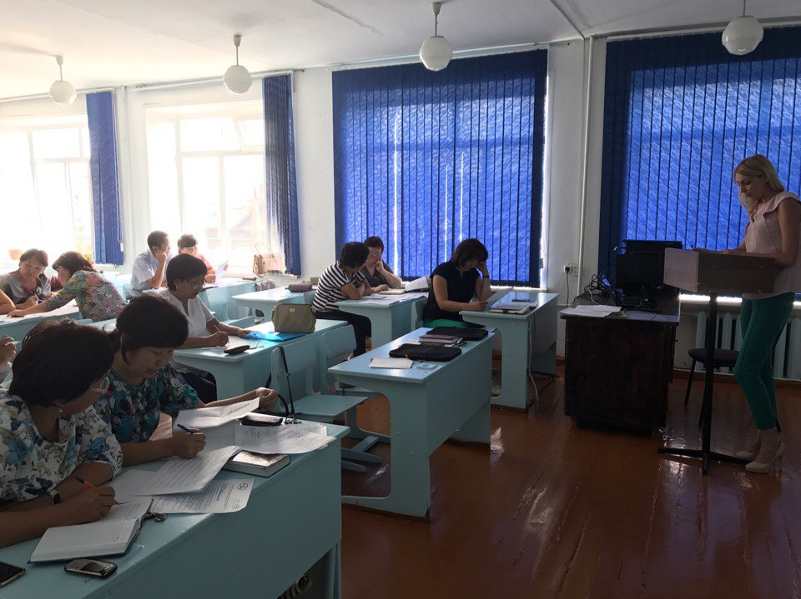
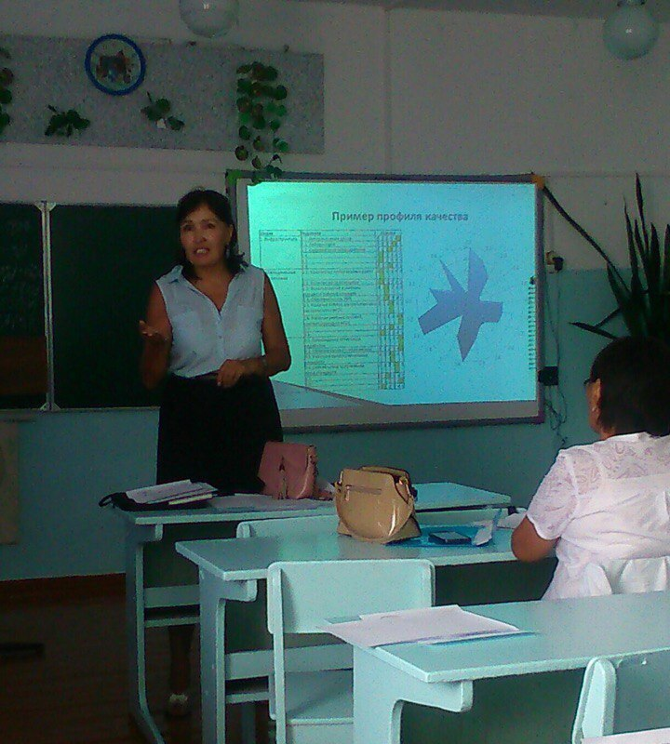
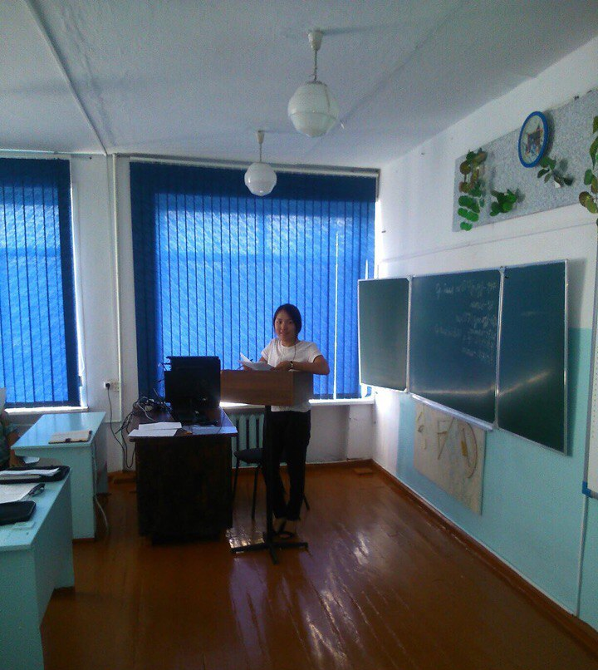
Выездной семинар-совещание в Джидинском районе

Slide 12
ГБУ «Региональный центр обработки информации и оценки качества образования»

Slide 13
ГБУ «Региональный центр обработки информации и оценки качества образования»

Slide 14
ГБУ «Региональный центр обработки информации и оценки качества образования»

Slide 17
Шкалы комплексной оценки качества образования в образовательных организациях
Показатели через индикаторы
Подшкала
Общие сведения(3)
Контингент (12)
Кадровое обеспечение(7)
Материально-т7ническое обеспечение (10)
Учебно-методическое и информационное обеспечение (3)
Информационно-образовательная среда организации(6)
Показатель А
Индикатор А.1
Индикатор А.2
Показатель В
Индикатор В.1
Индикатор В.2

Slide 18
ГБУ «Региональный центр обработки информации и оценки качества образования»
Пример профиля качества
Шкала | Подшкала | Оценка
1. Инфраструктура | 1.1. Интерактивная доска | 0 | 1 | 2 | 3 | 4 | 5
 | 1.2. Лаборатории | 0 | 1 | 2 | 3 | 4 | 5
 | 1.3. Современное оборудование | 0 | 1 | 2 | 3 | 4 | 5
 | 1.4. | 0 | 1 | 2 | 3 | 4 | 5
 | 1.5. | 0 | 1 | 2 | 3 | 4 | 5
 | 1.6. | 0 | 1 | 2 | 3 | 4 | 5
2. Методическое обеспечение | 2.1. Количество лабораторных работ | 0 | 1 | 2 | 3 | 4 | 5
 | 2.2. Количество практикумов | 0 | 1 | 2 | 3 | 4 | 5
 | 2.3. Использование в учебном процессе рабочих тетрадей | 0 | 1 | 2 | 3 | 4 | 5
 | 2.4. Обеспеченность УМК | 0 | 1 | 2 | 3 | 4 | 5
 | 2.5. Наличие КИМов, разработанных в соответствии с ФГОС | 0 | 1 | 2 | 3 | 4 | 5
 | 2.6. Наличие учебных пособий, соответствующиъх ФГОС | 0 | 1 | 2 | 3 | 4 | 5
 | 2.7. | 0 | 1 | 2 | 3 | 4 | 5
 | 2.8. | 0 | 1 | 2 | 3 | 4 | 5
3. Кадровое обеспечение | 3.1. Прохождение аттестации педагогом | 0 | 1 | 2 | 3 | 4 | 5
 | 3.2. Наличие базового образования | 0 | 1 | 2 | 3 | 4 | 5
 | 3.3. Участие в профессиональных конкурсах | 0 | 1 | 2 | 3 | 4 | 5
 | 3.4. Соответствие требованиям проф.стандарта | 0 | 1 | 2 | 3 | 4 | 5
 | 3.5. | 0 | 1 | 2 | 3 | 4 | 5
 | 3.6. | 0 | 1 | 2 | 3 | 4 | 5
 | 3.7. | 0 | 1 | 2 | 3 | 4 | 5

Slide 19
Построение профиля качества образования

Slide 20
ГБУ «Региональный центр обработки информации и оценки качества образования»
Требования к скорости интернета :
не менее 3Мбит/сек в ОО с количеством учащихся менее 100;
- не менее 5 Мбит/сек в ОО с количеством учащихся более 100.

Slide 21
Спасибо за внимание!

